Slide 1
Modelo de software vs. arquitectura de software
Diseño <number>

Slide 2
Diseño y Modelado del Sistema
1. Diseño - qué es
  Diseño y Especificación de Requerimientos
  Descomposición - Enfoques
2. Arquitectura (distintos estilos)
3. Técnicas y Herramientas
4. Características de un buen diseño
5. Documentación
Diseño <number>

Slide 3
1. Diseño - qué es
Significado:
  Proceso por el que se genera una solución a un problema
  Descripción de la solución
Distintos Diseños (Alternativas) permiten cumplir con los requerimientos, pero cada uno ofrece prestaciones específicas
Diseño 1
Requeri-
mientos
Diseño 2
...
Restricciones
Diseño n
Diseño <number>

Slide 4


Diseño y
Especificación de Requerimientos(1)
QUÉ
CÓMO
DISEÑO CONCEPTUAL
DISEÑO
TÉCNICO
Diseñadores
del Sistema
función
forma
Constructores
del Sistema
Clientes
Diseño <number>

Slide 5
Diseño y
Especificación de Requerimientos(2)
“El usuario podrá enviar mensajes a cualquier usuario en cualquier otra computadora en red”
Topología de Red
Protocolo
Velocidad (bps)
. . .
DISEÑO
CONCEPTUAL
DISEÑO
TÉCNICO
Diseño <number>

Slide 6
Descomposición y Modularidad
Determinar un conjunto de componentes e interfaces entre ellos, que satisfacen un conjunto especificado de requerimientos (De Marco 1982)
Métodos de descomposición (Wasserman 1995)
  Modular (a partir de las funciones)
  A partir de los Datos
  A partir de Eventos (y transiciones de Estados)
  A partir de las Entradas (de afuera hacia adentro)
  Orientado a Objetos
Sistema Modular: cuando cada una de las actividades la realiza exactamente un único componente donde además están bien definidas c/u de sus entradas y salidas.
Diseño <number>

Slide 7
Proceso de Descomposición
Nivel Superior
Primer Nivel de
descomposición
Segundo Nivel de
descomposición
Diseño <number>

Slide 8
Niveles de Diseño
(1) Arquitectura:
Requerimientos => componentes del sistema y sus interconexiones
(2) Diseño del Código:
Módulos => algoritmos y estructuras de datos
(3) Diseño de la Ejecución:
Algoritmos (código) => asignación de memoria, tiempo de ejecución, optimizaciones de código
ENFOQUE: trabajar desde lo general a lo particular
Diseño <number>

Slide 9
Proceso genérico de Diseño (Sommerville)
Diseño
Arquitectónico
NIVEL 1
Especificación
subsistemas
NIVEL 2
Diseño
elementos
Especificación
interfaces
Diseño
estructuras
de datos
Diseño
algoritmos
NIVEL 3: se realiza sobre el nivel 2
Diseño <number>

Slide 10
2. Arquitectura (1)
Definición, estilos y evaluación:
Primer nivel de descomposición, que muestra como se organiza el sistema en términos de sus componentes y las interacciones entre ellos.
Cambiar la Arquitectura de un producto ya construido en general exige mucho esfuerzo
  => Evaluación de Arquitecturas
Distintos “estilos” que definen familias de sistemas en términos de patrones de organización estructural.
Un estilo de arquitectura implica sus componentes, conectores y exigencias al combinarlos.
Identificarlos y caracterizarlos para facilitar la comunicación entre diseñadores
Diseño <number>

Slide 11
2. Arquitectura (2)
Influencia y características:
Sus características condicionan las características del producto final (escalabilidad, capacidad, desempeño, consistencia, mantenibilidad, compatibilidad, etc.)
Estilo y estructura particular elegidos pueden depender de Requerimientos No Funcionales:
1 - Desempeño: localizar operaciones críticas en un número reducido de subsistemas con poca comunicación. Componentes de grano grueso.
2 - Seguridad: estructurar en capas con los recursos más críticos protegidos por las capas más internas con alto nivel de validación.
3 - Mantenibilidad: componentes autocontenidos que puedan ser intercambiados con facilidad, evitando estructuras de datos compartidas. Componentes de grano fino.
CONFLICTO DE INTERESES: entre los requerimientos 1 y 3, si se tienen ambos se deberá buscar una solución intermedia.
Diseño <number>

Slide 12
2. Arquitectura (3)
Elementos para la documentación:
SAD (Software Architecture Description) salida del proceso de diseño de arquitectura, donde se incluyen modelos gráficos que muestran perspectivas distintas del sistema y descripciones textuales.
Documentarla para que pueda ser utilizada y mantenida por otros, con suficiente detalle, sin ambiguedades ni repeticiones, registrando decisiones tomadas.
Notaciones: UML general, accesible.
    ADL’s (Lenguaje de Descripción de Arquitectura) formales, para expertos.
Complejidad se maneja documentando diferentes vistas de la arq., proyección en una dimensión mostrada desde una perspectiva, sin tener en cuenta entidades no relevantes a esa perspectiva.
The “4+1” View Model of Software Architecture – Kruchten’95
Vistas definidas: lógica, procesos, implementación, física y CU (Casos de Uso). Todas son guiadas por los CU (o escenarios) significativos a la arquitectura
Diseño <number>

Slide 13
2. Arquitectura (4)
Beneficios esperados de prestarle atención:
Mejorar la comunicación entre los distintos interesados:
  Cliente – diseñadores
  Diseñadores – desarrolladores
Clarificar intenciones de diseño
  la arquitectura concebida a menudo se pierde, comunicación en gral. informal (difícil)
Proporcionar bases para análisis del diseño
  predecir desempeño y otras características y ajustar el diseño como tarea rutinaria
Mejorar el mantenimiento
  gran parte del esfuerzo de mantenimiento se dedica a entender
Identificar cuestiones interesantes
  incluso careciendo de métodos formales
Diseño <number>

Slide 14
2. Arquitectura (5)
Métodos para evaluación de arquitecturas:
Analizar la arquitectura para ver si cumple requisitos de calidad establecidos (ej. confiabilidad, interoperabilidad)
Preferible realizar evaluaciones tempranas que permitan introducir cambios con menor impacto y mejorar los aspectos de riesgo identificados
Evaluaciones a posteriori resultan útiles como forma de aprendizaje y estudio de posibilidades de mejora, por ej. para una nueva versión del producto
Software Engineering Institute (SEI) propone:
  Architecture Tradeoff Analysis Method (ATAM)
  Software Architecture Analysis Method (SAAM)
Diseño <number>

Slide 15
Diseño: Arquitectura vs. Programas
Arquitectura
Programas
Muestra
Interacciones entre partes
Implementaciones de partes
Considera
Propiedades estructurales
Propiedades computacionales
Análisis
En general estático
En general dinámico
Evaluación
Desempeño a nivel del Sistema
Desempeño de algoritmos
Visión
Fuera de los límites de módulo
Dentro de los límites de módulo
Reutilización
Composición de subsistemas
Copia de código o llamado a bibliotecas
Diseño <number>

Slide 16
Arquitectura–Estilos (Garlan&Shaw, Sommerville,otros)
Flujo de Datos
  Secuencial por lotes / Tubos y Filtros/ Circuitos de Control
Llamada y Retorno
  Programa Principal y subrutinas / Orientada a Objetos
Componentes Independientes
  Procesos que se comunican / Invocación implícita (Eventos)
Centrado en los Datos (repositorios)
  Bases de Datos / Pizarrones (Blackboards)
Máquinas Virtuales
  Intérpretes / Capas Jerárquicas
Específicas del Dominio de Aplicación
  Modelos genéricos / Modelos de referencia
Distribuidas
  Cliente-Servidor/ Objetos Dists. / Dist. Procesos, datos / SOAs
Microservicios
Event Driver
Capas
Cloud
Diseño <number>
Notes:
Clasificación basada en Shaw-Garlan 1996 estricta del 1 al 5 y 8.
6 y 7 basada en Sommerville 2000.

Slide 17
1 - Flujo de Datos
Caracterizadas por:
La disponibilidad de los datos controla la ejecución
La estructura del diseño está dominada por el movimiento ordenado de los datos de un componente a otro
El patrón del flujo de datos es explícito
En un sistema puro no hay otra interacción entre procesos
Ejemplos:
Secuencial por lotes (dominada por actualización de BD)
Tubos y Filtros - Filtros conectados en un grafo de flujo de datos
Circuitos de Control de Procesos
Diseño <number>

Slide 18
Tubos y Filtros (1)
Características:
Por los tubos fluyen datos, transmisión de salidas de un filtro a la entrada de otro
Cada filtro admite una o varias entradas (tubos) y una o varias salidas (tubos)
Cada filtro es independiente del resto y no conocen la identidad de los filtros antes y después de él
La transformación del filtro puede comenzar antes de terminar de leer la entrada (distinto al proceso por lotes)
Respetando el grafo, no importa la secuencia (paralelismo)
Ejemplo: pipelines (Unix)
Tubo
Filtro
Diseño <number>

Slide 19
Tubos y Filtros (2)
Bondades:
Fácil comprender el comportamiento total de entrada/salida del sistema a partir de los efectos de cada filtro
(entrada->transformación->salida)
Permite reutilización (simplicidad de interfaces, filtros reutilizables)
Fácil evolución y mantenimiento (agregar, sustituir, eliminar filtros)
Permite evaluar desempeño (independencia de filtros)
Permite ejecución en paralelo
Limitaciones:
Orientado a procesamiento por lotes (no interactivo)
Necesidad de consistencia entre flujos de datos
La independencia entre filtros puede acarrear la repetición de procesos de preparación (ineficiencias)
  (ej. validaciones)
Diseño <number>

Slide 20
Circuitos de Control (de Procesos) (1)
Propósito:
Proveer control dinámico de un entorno físico. Ej. sist. acond. ambiental
Mantener propiedades específicas de las salidas del proceso dentro o cerca de valores de referencia indicados (puntos fijos o referencias)
Elementos a considerar:
Variables a monitorear, sensores a utilizar, su calibración, temporización tanto del sensado como del control.
Clasificación:
Bucle con retroalimentación (feedback loop)
  Mide la variable controlada y ajusta el proceso para mantener el valor cerca o dentro de la referencia.
Bucle con prealimentación o anticipador (feedforward loop)
  Mide otras variables del proceso que actúan como indicadores e intenta anticipar los futuros efectos sobre la variable controlada.
Diseño <number>

Slide 21
Circuitos de Control (de Procesos) (2)
Bucle con retroalimentación (feedback loop):
variables de Entrada
Proceso
Controlador
Variable
Controlada
Punto de
fijación
Cambios en las
variables manipuladas
Bucle anticipador (feedforward loop):
variables de Entrada
Proceso
Controlador
Variable
Controlada
Punto de
fijación
Cambios en las
variables manipuladas
Diseño <number>

Slide 22
Flujo de Control vs. Flujo de Datos
Flujo de Control:
  La cuestión dominante es cómo se mueve el control a través del programa
  los datos pueden acompañar el control pero no son dominantes
  el razonamiento se refiere al orden de ejecución
Flujo de Datos:
  La cuestión dominante es cómo los datos se mueven a través de un conjunto de procesos atómicos
  a medida que se mueven los datos se activa el control
  el razonamiento se refiere a la disponibilidad de los datos, su transformación, las demoras
Diseño <number>

Slide 23
2 - Llamada y retorno
Programa Principal y Subrutinas:
  Descomposición Funcional tradicional
Orientada a Objetos (tipos abstractos de datos)
  Ocultamiento de Información, especialmente de representaciones
Otros
  Capas Jerárquicas
  Sistemas Cliente/Servidor
  Remote Procedure Call
Diseño <number>

Slide 24
Programa Principal y Subrutinas (1)
Características:
Descomposición jerárquica:
  basada en la relación “usa”
Único Hilo de Control (Thread of Control)
  soportado directamente por los lenguajes de programación
Estructura de subsistemas implícita
  subrutinas agregadas en un módulo
Razonamiento jerárquico:
  que una subrutina sea correcta depende de que sean correctas las subrutinas llamadas
Bondades:
  Permite analizar los flujos de control y saber como responderá el sistema a cierto tipo de entradas
Limitaciones: Manejo de excepciones
Diseño <number>

Slide 25
Programa Principal y Subrutinas (2)
Principal
Subr. A
Subr.B
Subr.C
Subsistema
Llamado/Retorno
Diseño <number>

Slide 26
Orientada a Objetos (1)
Caracterizada por:
La solución está compuesta por un conjunto de agentes que interactúan
Representación de datos y operaciones asociadas se encapsulan en un objeto o TAD.
Herencia, Polimorfismo, Sobrecarga de operadores, enlace dinámico
Bondades:
Facilita el Mantenimiento (localización de impacto)
Promueve la reutilización de componentes
Permite cambiar la implementación de un objeto sin afectar al resto
Limitaciones:
Un objeto debe conocer las interfaces de aquellos que utiliza
Si se cambia una interfaz, se afectan todos los que la utilizan
Diseño <number>

Slide 27
Orientada a Objetos (2)
Objeto
Llamado
Diseño <number>

Slide 28
3 - Componentes Independientes
Procesos que se comunican
  Pasan mensajes a los participantes conocidos
Sistemas guiados por eventos
  Invocación implícita de participantes desconocidos
Otros
  Envíos de mensajes múltiples con enlace dinámico
  Procesos guiados por interrupciones
  Controlador de interrupciones pasa el control a algún componente para su procesamiento
Diseño <number>

Slide 29
Procesos que se comunican (1)
Características:
Muestra al sistema como un conjunto de unidades ejecutando concurrentemente y sus interacciones.
Componentes: procesos independientes
  típicamente implementados como tareas independientes
Conectados por: mensajes
  punto a punto
  asincrónicos y sincrónicos
  RPC y otros protocolos se pueden construir encima
Ejemplos:
procesos que monitorean ejecución de otros procesos.
Diseño <number>

Slide 30
Procesos que se comunican (2)
Proceso
Mensaje
Diseño <number>

Slide 31
Invocación Implícita (guiada por eventos)
Caracterizada por:
Se registran procedimientos para los eventos
Un componente comunica un evento
Cuando se anuncia un evento los procedimientos asociados son invocados implícitamente
El orden de invocación es no determinista
Bondades:
Facilita la reutilización de componentes
Fácil cambiar los componentes que atienden un evento
Limitaciones:
No hay garantías respecto a qué va a pasar frente a un evento (quién responderá ni en que orden se dará la ejecución)
Limitaciones en la verificación (comprobar correctitud debido a dependencia del contexto y secuencia de eventos)
Ejemplos:
Depurador de programas que invoca uno u otro editor
Diseño <number>

Slide 32
4 - Centrados en los datos (repositorios)
Caracterizada por:
  Hay un almacenamiento central de datos y un conjunto de componentes que operan sobre éste.
Bases de Datos transaccionales
  gran almacén de datos central
  orden de operación determinado por la entrada de datos
Pizarrón (blackboard)
  representación central compartida adecuada a una aplicación
  orden de operación determinado por estado actual de la estructura central
Otros
  Herramientas CASE
  Sistemas integrados de diseño
Diseño <number>

Slide 33
Pizarrón (Blackboard) (1)
Fuentes de Conocimiento
  Procesos independientes que corresponden a particiones del conocimiento del mundo y del dominio dependientes de la aplicación
  Responden a cambios en el pizarrón
Estructura de datos del Pizarrón
  Estado completo de la solución del problema
  Jerarquía de datos de estado para resolver el problema
  único medio por el cual las Fuentes de conocimiento interactúan para llegar a la solución
Control
  Guíado enteramente por el estado del pizarrón
  Las Fuentes de conocimiento (FC) responden oportunamente cuando los cambios en el pizarrón aplican
  Puede implementarse en las FC, en el pizarrón, en un componente separado o cualquier combinación de éstos.
Diseño <number>

Slide 34
Pizarrón (2)
Memoria (Compartida)
FC 2
FC 1
FC 3
Pizarrón
FC 7
FC 4
FC 5
FC 6
Cálculos
Diseño <number>

Slide 35
5 - Máquinas Virtuales
Intérpretes:
  crean una máquina virtual cuando no se dispone de la que se desea
Capas Jerárquicas:
  cada capa constituye una máquina virtual que provee servicios a las otras capas
Otros:
  Sistemas basados en Reglas
    tipo especial de intérpretes
  procesadores de lenguaje de comandos
  shells
Diseño <number>

Slide 36
Intérpretes (1)
Características:
procesador emulado por software
datos
  representación del programa que se interpreta
  estado del programa que se interpreta
  estado interno del intérprete
El control reside en el ciclo de ejecución del intérprete
Diseño <number>

Slide 37
Intérpretes (2)
Memoria
Programa
siendo
interpretado
entradas
Datos
(estado del
programa)
Máquina de estado
de la ejecución
salidas
Motor de
interpretación
simulada
Instrucción seleccionada
Estado
interno del
interprete
Datos seleccionados
Acceso a datos
Recuperar/Almacenar
Diseño <number>

Slide 38
Capas Jerárquicas (1)
Caracterizada por:
Hay diversas capas, cada una provee un conjunto de servicios a las capas superiores y requiere servicios de las inferiores.
Modelo estricto: el acceso a servicios de otras capas está limitado, una capa sólo utiliza servicios de la inmediata inferior, y ofrece servicios a la inmediata superior. Sino Modelo relajado.
Definición de protocolos mediante los que interactúan las capas
Bondades:
Facilita la comprensión (basado en niveles de abstracción)
Facilita mantenimiento (posible modificar una capa sin afectar al resto)
Facilita reutilización
Facilita portabilidad
Limitaciones:
No siempre es fácil estructurar en capas ni identificar los niveles de abstracción a partir de los Requerimientos
Puede afectar el desempeño la coordinación entre los niveles
Diseño <number>

Slide 39
Capas Jerárquicas (2)
Criptografía
Interfaces de Archivos
Gestión de Claves
Autenticación
Ejemplo:
Capas de Sistema de Seguridad
Usuarios
Diseño <number>

Slide 40
6 – Específicas del dominio de aplicación
Modelos específicos para un dominio de aplicación particular
Modelos genéricos:
  Abstracciones de sistemas existentes que encapsulan las características principales de los mismos. A menudo representan la arq. común de una familia de aplicaciones (línea de productos).
  Ejs. Módulos que se deben incluir en un compilador
Modelos de referencia:
  Modelos abstractos idealizados derivados de un estudio del dominio de aplicación. Proveen información sobre la estructura general del sistema y actúan como estándar contra el cual evaluar sistemas.
  Ejs. Modelo de capas OSI para sists. de comunicación
Diseño <number>

Slide 41
7 – Distribuidas
Cliente-Servidor:
  servicios provistos por los servidores y requeridos por los clientes
Objetos Distribuidos:
  objetos brindan y requieren servicios de otros objetos
Service Oriented Architecture (SOA):
  composición de servicios (ej. web-services)
Distribución de:
  Datos (centralizados, distribuidos, replicados)
  Procesos (fija, variable)
Comunicación:
  Remote Procedure Call
  Pasaje de mensajes
Diseño <number>

Slide 42
7 – Distribuidas
Características:
El procesamiento de la info es distribuído sobre varias computadoras (procesadores) conectados por una red
se requiere cierto software de “middleware” para administrar las partes y asegurar comunicación e intercambio de datos
el “middleware” es un software de propósito gral. que por lo regular se vende comercialmente, y actúa como mediador entre las partes
categorías de “middleware”: monitor transaccional (TPM), remote procedure call (RPC), message oriented mid.(MOM), distributed object mid., database access mid.
Bondades:
Compartición de recursos, apertura, concurrencia, escalabilidad, tolerancia a fallas, transparencia.
Limitaciones:
complejidad, seguridad, difíciles de gestionar, poco predecibles
Diseño <number>

Slide 43
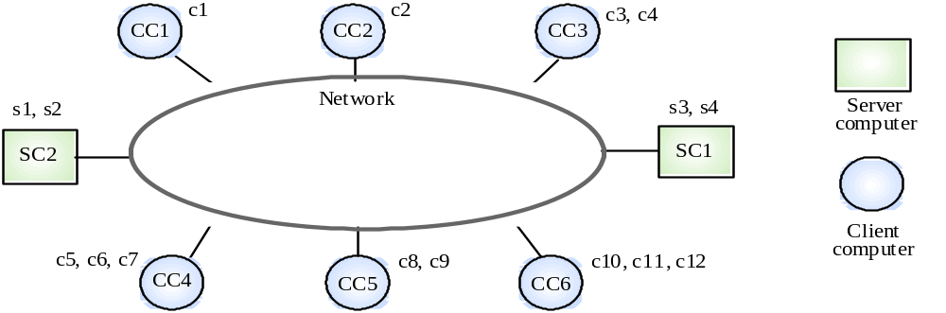
Cliente - Servidor
Caracterizada por:
hay un conjunto de servicios provistos por los servidores y un conjunto de clientes que requieren esos servicios.
Los clientes conocen a los servidores pero no a otros clientes y los servidores no tienen porque conocer a los clientes
tanto los clientes como los servidores son procesos lógicos
la asignación de procesos a procesadores no tiene porqué ser 1:1
Ejemplo:
C_{i} = clientes
S_{i} = servidores
Diseño <number>

Slide 44
Cliente - Servidor en 2 niveles
Organización más simple de la distribución C/S, un conjunto de clientes y un servidor (o varios servidores idénticos):
CLIENTE FINO:
  el procesamiento de la aplicación y manejo de los datos se hace en el servidor. El software en el cliente implementa solo la presentación
  Gran carga de procesamiento tanto en el servidor como en la red
CLIENTE GRUESO:
  el servidor solo es responsable por el manejo de los datos. El software en el cliente implementa la lógica de la aplicación y las interacciones con el usuario.
  Administración del sistema más compleja (actualizaciones)
Los applets descargables de Java permiten:
  Parte del software de procesamiento de la aplicación se descarga en el cliente como applets de Java, la interfaz de usuario se construye utilizando un navegador Web que los ejecuta
Diseño <number>

Slide 45
Cliente – Servidor en 3 y más niveles
3 niveles:
  Los procesos lógicos que tienen que ver con la presentación, lógica de aplicación y administración de datos pueden ser distribuídos en 3 sistemas de cómputo distintos.
N niveles:
  Se amplía la de 3 niveles agregando niveles según se requiera. Ej. aplicación que necesita acceder y utilizar datos de distintas fuentes (integración)
Bondades:
  Respecto a C/S en 2 niveles: son más escalables, se reduce el tráfico en la red (respecto a cliente fino), facilita la actualización del procesamiento de la aplicación (respecto a cliente grueso)
Diseño <number>

Slide 46
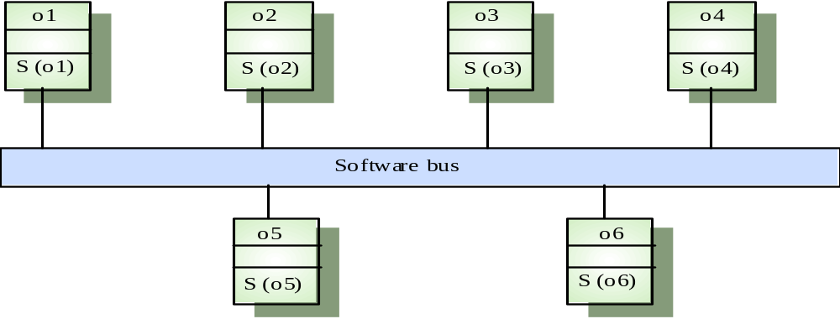
Objetos distribuidos
Características:
No hay distinción entre clientes y servidores
Cada elemento distribuido es un objeto que provee servicios a otros objetos y requiere servicios de otros objetos.
Comunicación entre objetos es a través de un middleware llamado Object Request Broker (software bus) ej. CORBA
Más complejos de diseñar que los sistemas C/S
Ejemplo:
Diseño <number>

Slide 47
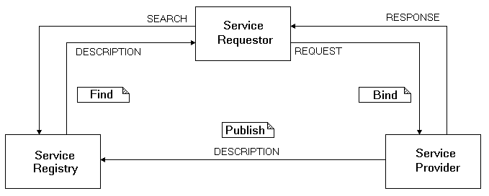
Service Oriented Architecture (SOA)
Características:
Funcionalidades expuestas como servicios independientes mediante interfaces públicas bien definidas
Procesos del negocio se realizan estableciendo secuencias (coreografías) de invocación de éstas funcionalidades
Implementación con web-services brinda mayor interoperabilidad, utilización de protocolos estándares de comunicación e intercambio de información (SOAP, XML)
Funcionamiento gral.:
Diseño <number>

Slide 48
Distribución de Datos
Motivación: Costo de un acceso remoto en una red super-rápida es aprox. 4 veces el costo de un acceso local.
Soluciones:
Distribuir los datos en varias máquinas según cercanía a quienes más los acceden, el todo es la suma de las partes.
Replicar los datos en varias máquinas (caso extremo en cada una) de forma que los accesos sean mayormente locales. Se debe mantener consistencia de las copias
Distribución de Procesos
Puede ser estática o dinámica:
Estática: está predefinido donde se ejecutará cada proceso
Dinámica: la distribución de procesos se establece en tiempo de ejecución → permite migración de procesos
Diseño <number>

Slide 49
Comunicación
Remote Procedure Call:
Llamada retorno entre módulos en distintas máquinas.
Aspectos a tener en cuenta: pasaje de parámetros (distintos espacios de memoria), manejo de excepciones.
Pasaje de mensajes:
Cada módulo recibe mensajes de otros, los procesa y responde al módulo apropiado.
Aspectos a tener en cuenta: cantidad de mensajes que se pueden recibir.
Ambos paradigmas son iguales en capacidades, uno puede simularse con el otro. RPC inherentemente sincrónico y pasaje de mensajes asincrónico.
Diseño <number>

Slide 50
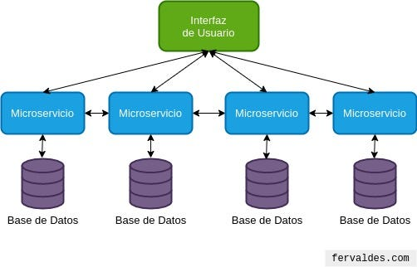
8 – Microservicios
  En una arquitectura de microservicios, diferentes características/tareas se dividen en módulos/bases de códigos, que en conjunto con cada uno de estos funcionan para formar un gran servicio completo.
  Esta arquitectura facilita el mantenimiento de una aplicación, el desarrollo de características, las pruebas y la implementación en comparación con una arquitectura monolítica.
Diseño <number>

Slide 51
9 – Event-driven
  La arquitectura sin bloqueo (non-bloking) también se conoce como arquitectura reactiva o controlada por eventos(event-driven). Las arquitecturas basadas en eventos son bastante populares en los desarrollos modernos de aplicaciones web.
  Son capaces de manipular una gran cantidad de conexiones concurrentes con un consumo mínimo de recursos. Las aplicaciones modernas necesitan un modelo completamente asíncrono para escalar. Estos marcos web modernos proporcionan un comportamiento más confiable en un entorno distribuido.
Diseño <number>

Slide 52
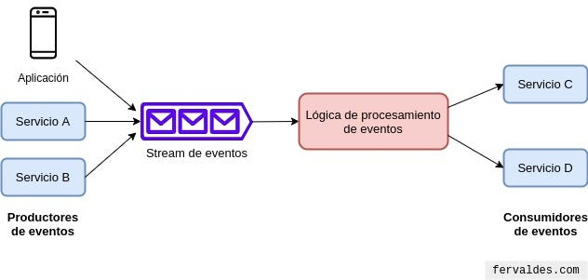

9 – Event-driven
Diseño <number>

Slide 53
9 – En capas
Este patrón se puede usar para estructurar programas que se pueden descomponer en grupos de subtareas, cada uno de los cuales se encuentra en un nivel particular de abstracción. Cada capa proporciona servicios a la siguiente capa superior.
Las capas más comunes son:
Capa de presentación
Capa de aplicación
Capa de lógica de negocio
Capa de acceso a datos
Diseño <number>

Slide 54
10 – Cloud
  Es la forma en que se organizan y conectan los servicios digitales (como servidores, redes y bases de datos) para crear programas seguros, rápidos y que pueden crecer sin gastar de más.
  La arquitectura de nube describe los métodos, tecnologías y marcos que utilizan los desarrolladores para diseñar aplicaciones en la nube. Esto incluye microservicios, API, contenedores y recursos que permiten implementar, mantener y escalar servicios en la nube. Puede pensar en la arquitectura de nube como un esquema que describe cómo interactúan las tecnologías de nube individuales.
Diseño <number>

Slide 55
¿Cuántos capas debe tener la aplicación?
Diseño <number>

Slide 56
Aplicación de una sola capa
Pros:
Sin latencia de red.
Los datos están disponibles rápido y fácilmente
Los datos no se transfieren a través de una red, lo que garantiza la seguridad de los datos.
Contras:
Poco control sobre la aplicación: es difícil implementar nuevas características o cambios de código una vez que se entrega.
Las pruebas deben ser extremadamente exhaustivas con poco lugar para errores.
Las aplicaciones de un solo nivel son vulnerables a modificaciones o ingeniería inversa.
Diseño <number>

Slide 57
Aplicación de dos capas
Pros:
Menos llamadas de red ya que el código y la interfaz de usuario están en la misma máquina
El servidor de la base de datos y la lógica de negocio están físicamente cerca, ofreciendo un mayor rendimiento.
Contras:
Como el cliente posee la mayor parte de la lógica de la aplicación, surgen problemas para controlar la versión del software y redistribuir nuevas versiones.
Carece de escalabilidad ya que solo admite un número limitado de usuarios. Cuando aumentan las solicitudes de varios clientes, el rendimiento de la aplicación puede disminuir debido a que los clientes necesitan más conexiones. Para procesar esta carga extra es necesario más memoria y CPU para responder.
Dado que la lógica de la aplicación se combina con el cliente, es difícil reutilizar la lógica.
Diseño <number>

Slide 58
Aplicación de N capas
Pros:
Todas las ventajas de la arquitectura de tres niveles.
El rendimiento aumenta, lo que le permite adaptarse a industrias de volumen medio a alto.
Contras:
Debido a la componentización de los niveles, la estructura es compleja y difícil de implementar o mantener.
Diseño <number>

Slide 59
Conclusión
Elegir una arquitectura de una sola capa cuando no se desee ninguna latencia de red.
Elegir una aplicación de dos capas cuando se necesite minimizar la latencia de la red y se necesite un mayor control de los datos dentro de la aplicación.
Elegir una arquitectura de tres capas cuando se necesita control sobre el código/lógica de negocio de la aplicación, se quiere seguridad y control sobre los datos en la aplicación.
Elegir una arquitectura de N capas cuando se necesite que la aplicación escale y maneje grandes cantidades de datos.
Diseño <number>

Slide 60
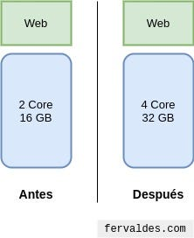
Escalado horizontal o vertical: ¿cuál es el adecuado para cada aplicación?
Si la aplicación es una utilidad o herramienta que se espera que reciba un tráfico mínimo constante, por ejemplo, una herramienta interna de una organización, probablemente no sea necesario alojarla en un entorno distribuido. Un solo servidor es suficiente para administrar el tráfico. Esta claro que la carga de tráfico no aumentará significativamente. En ese caso, escala vertical es la correcta.
Diseño <number>

Slide 61
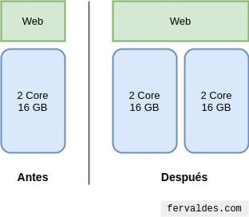
Escalado horizontal o vertical: ¿cuál es el adecuado para cada aplicación?
Pero si la aplicación es una aplicación para el público como una red social, una aplicación de fitness, juegos online o algo similar, se espera que el tráfico aumente exponencialmente en el futuro cercano. En este caso, tanto la alta disponibilidad como la escalabilidad horizontal son importantes.
Diseño <number>

Slide 62
Cuándo usar la arquitectura de microservicios
La arquitectura de microservicios se ajusta mejor para casos de uso complejos y para aplicaciones que esperan que el tráfico aumente exponencialmente en el futuro, como una aplicación de red social o una plataforma de streaming.
Una aplicación de red social típica tiene varios componentes, como mensajería, chat en tiempo real, transmisión de video en vivo, carga de imágenes, me gusta, compartir, etc. En este caso, es mejor desarrollar cada componente por separado, manteniendo presente la responsabilidad única y los principios de la separación de conceptos (separation of concerns).
Diseño <number>

Slide 63
3. Técnicas y Herramientas
Concurrencia
Interfaz de Usuario
Principios para guiar el Diseño
Modelo de Análisis de Jacobson
Tarjetas CRC
Diagramas UML
Patrones de Diseño
Marcos de trabajo (Frameworks)
Desarrollo basado en componentes
Diseño <number>

Slide 64
Procesos Concurrentes
Control de Acceso a Recursos Compartidos
  Exclusión mutua (Prueba y Bloqueo en una operación indivisible)
  Guardián (un “demonio” que acepta requerimientos si el recurso está disponible)
  Monitores (un objeto abstracto que exporta servicios garantizando exclusión)
Tiempo Real
  Procesos Concurrentes + tiempo crítico
  Según gravedad de no suministrar servicio en el plazo:
    Soft – operación se degrada si no se cumplen los reqs. de tiempo (ej: central telefónica)
    Hard – operación es incorrecta si no se cumplen los reqs. de tiempo (ej: central nuclear)
Diseño <number>

Slide 65
Complejidad en el diseño
Sist. Secuencial tiempo solo
Sist. Concurrente afecta performance
Sist. Tiempo Real
  Soft tiempo también
  Hard afecta correctitud
Los Sists. de Tiempo Real en gral. interactúan con ambiente externo que produce estímulos en forma autónoma a los cuales el software debe responder en un tiempo límite establecido.
Diseño <number>

Slide 66
Diseño de la Interfaz de Usuario (1)
Principios generales (Sommerville)
Familiaridad: utilizar términos familiares a los usuarios
Consistencia: menúes y comandos con el mismo formato y significado en toda la aplicación
Mínima sorpresa: misma acción en contextos comparables produzcan un cambio similar
Recuperabilidad: recuperación frente a errores cometidos por el usuario, brindar:
  confirmación de acciones destructivas
  recursos para deshacer en varios niveles
Guía al usuario: proveer ayuda en varios niveles
Diversidad de usuarios: tener en cuenta distintos tipos de usuarios.
Diseño <number>

Slide 67
Diseño de la Interfaz de Usuario (2)
Elementos Claves (Pfleeger):
Metáforas: imágenes fundamentales y conceptos
Modelo del método: la organización y representación de la información
Reglas de navegación para el modelo: cómo moverse y el modelo espacial
Apariencia: transmite información y significado para los usuarios
Sensación: la que proporciona experimentar las técnicas de interacción
Diseño <number>

Slide 68
Color en el diseño de la Interfaz (1)
Lineamientos clave (Shneiderman 1998)
Limitar cantidad de colores utilizados, no más de cuatro o cinco colores distintos por ventana
Utilizar un cambio de color para indicar un cambio en el estado del sistema
Utilizar el código de colores para apoyar tarea de usuarios, por ej. resaltar similitudes o diferencias
Utilizar el código de colores en forma consistente, por ej. desplegar mensajes de error en rojo siempre!
Tener cuidado al combinar colores que puedan producir cansancio en la vista
Diseño <number>

Slide 69
Color en el diseño de la Interfaz (2)
Elementos culturales
¿Qué color utilizar? ¿Púrpura?
  En Inglaterra representa la realeza
  En Japón, dignidad y nobleza
  En Grecia representaba al diablo y la muerte
Dos pasos para hacer nuestros sistemas multi-culturales
  (1) eliminar sesgos o referencias a una cultura específica
  (2) ajustar (1) para las culturas que utilizarán el software
Diseño <number>

Slide 70
Preferencias de Usuario
A ella le gusta, a él no...
No hay una interfaz universal aplicable a todo el mundo
construir un prototipo y evaluarlo con la audiencia objetivo
permitir adaptar la interfaz de usuario
  ejemplo: Microsoft Word vs. WordPerfect
Diseño <number>

Slide 71
Guía para definir la interfaz de usuario
Alto
Medio
Bajo
Facilidad de Uso
Reconocimiento Línea de Formu- Pantalla OCR
de Voz Comandos larios sensible optical character
al tacto recognition
Entrada de datos
Diseño <number>

Slide 72
Soporte al Usuario
Sistema de ayuda debe proveer:
  Mensajes de error
    Amables, concisos, consistentes y constructivos, si es posible incluir sugerencia para correción
  Ayuda en línea
    Páginas web con hipervinculos, ventanas múltiples
    Cuidar la estructura de navegación, si es compleja los usuarios se pierden
  Documentación de usuario
    Incluyendo secciones de: instalación, descripción general, descripción funcional, mensajes de error.
Diseño <number>

Slide 73
Mensajes de error
Mensaje orientado al sistema
?
Err
or #27
Identificador de paciente no válido
Aceptar
Cancelar
Mensaje orientado al usuario
El paciente J. Bates no está registrado
Seleccione:
Pacientes para listado de pacientes registrados
Reintentar para reingresar el nombre del paciente
Ayuda para más información
Pacientes
Ayuda
Reintentar
Cancelar
Diseño <number>

Slide 74
Diseño - Principios
Diseño para el Cambio
Separación de Intereses
Modularización (localización del impacto de los cambios)
Niveles de Abstracción (facilita comprensión)
Ocultamiento de Información (encapsular)
Alta Cohesión, Bajo Acoplamiento
Diseño <number>

Slide 75
Diseño para el cambio
¿Qué puede cambiar?
  Algoritmos
    requerimientos de desempeño, escala
  Representación de los datos
    requerimientos de desempeño, escala
    cambios en interfaces
  equipos externos
  ambiente social
Para reducir el impacto de los cambios: Modularizar
Diseño <number>

Slide 76
Modularización (1)
Módulo: un componente bien definido de un sistema de software que provee recursos y servicios
  Están bien definidos:
    Recursos y Servicios
    La forma de suministrarlos (Interfaces)
  Un módulo puede ser un programa o varios, una subrutina o varias
Principio de Separación de Intereses
  cada módulo se ocupa de aspectos específicos
Diseño <number>

Slide 77
Modularización (2)
Definir módulos e interfaces
  Interfaces definen el acoplamiento entre módulos
  Comportamiento (Pre-Post condiciones) y colaboraciones
Ocultamiento de Información
  La información de un módulo debe ser privada a menos que se declare pública, única garantía de que otros módulos no la utilicen ( - impacto de cambios, + fácil de comprender y usar)
  Diseño interfaz:¿Qué servicios brindar, qué ocultar?
    Mínima, bien definida, independiente de implementación
Alta Cohesión – Bajo acoplamiento
  Alta cohesión interna de cada módulo (los elementos del módulo están fuertemente relacionados entre sí)
  Bajo acoplamiento entre módulos (débiles conexiones entre módulos -impacto reducido de cambios)
Diseño <number>

Slide 78
Categorías de módulos
Sin persistencia (estado)
  Abstracciones de procedimientos (algoritmo)
  Bibliotecas (ej. rutinas matemáticas)
Sólo Datos
  Repositorio común de datos (ej. Configuración)
Algoritmos + Estado
  Objetos abstractos (ej. Stack)
Tipos Abstractos de Datos
  paramétrico en tipo (ej. Stack (?) )
Clases (OO)
Diseño <number>

Slide 79
Criterios para modularizar
Descomposición
  Descomponer el problema en sub-problemas (diseño top-down)
Composición
  A partir de los componentes es posible obtener un nuevo sistema (diseño bottom-up)
Continuidad del impacto por cambios
  Pequeños cambios en la especificación afectan pocos módulos
Protección durante ejecución
  Efectos de anomalías durante la ejecución están localizados
Diseño <number>

Slide 80
Principio Abierto/Cerrado
“los módulos debieran ser a la vez abiertos y cerrrados”
Abierto para permitir extensiones
  Agregar operaciones o atributos para extender el comportamiento
  Cambiar representaciones internas e implementaciones en caso necesario
Cerrado para permitir ser usado por otros módulos
  La interfaz debe mantenerse cerrada a los cambios y asegurar que se mantiene el comportamiento (pre- y post-condiciones)
Diseño <number>

Slide 81
Principio de elección única
Cuando un sistema de software debe soportar un conjunto de alternativas, un módulo y sólo uno debe conocer la lista completa de alternativas
Minimiza
  Código a escribir
  Impacto de cambios en la lista
  Reduce la complejidad y por lo tanto facilita comprensión
En general, se debe minimizar la distribución de conocimiento
Diseño <number>

Slide 82
Modularización - Beneficios
Separar aspectos del diseño
  Permitir cambiar algunos sin afectar al resto
Permite
  Extender fácilmente artefactos (extensibilidad)
  Reusar artefactos existentes (reusabilidad)
  Ocultar dependencias de la plataforma (portabilidad)
  Diseñar interfaces que se adapten a otras (compatibilidad)
  Minimizar impacto de cambios (mantenibilidad)
  Facilitar la comprensión
  Organizar y distribuir el trabajo
Alta modularización => Alta cohesión – Bajo acoplamiento
Diseño <number>

Slide 83
Cohesión
Coincidente (no relacionados)
Lógica (tipo de función)
Temporal (se usan en el mismo momento)
de Procedimiento (asegurar el orden de ejecución)
de Comunicación (operan sobre o generan los mismos datos)
Secuencial (salida de una parte es entrada de otra)
Funcional (cada parte es esencial para cumplir una función)
de Información (TAD – extensión para OO)
Diseño <number>

Slide 84
Cohesión Coincidente
Poca o ninguna relación entre los elementos de un módulo
  Dificulta el mantenimiento
  Módulos no reusables
Manifestaciones en el caso de OO
  Clase no representa un único concepto OO
  Conjunto de código usado frecuentemente como una clase con herencia múltiple
Diseño <number>

Slide 85
Cohesión Lógica
El módulo cumple varias funciones relacionadas. Al invocar al módulo se debe indicar mediante un parámetro qué función llevar a cabo
  Interfaz difícil de entender
  El código para más de una función puede entremezclado
  Difícil de reusar
Solución:
  Aislar cada función en operaciones separadas
Diseño <number>

Slide 86
Cohesión Temporal
Los elementos del módulo están agrupados porque se usan en el mismo período
  No reusable
Ejemplo:
  Módulo que concentra la inicialización de valores a objetos
  Módulos que se encargan de limpiar al fin de un trabajo
Diseño <number>

Slide 87
Cohesión de Procedimiento
Los elementos del módulo están agrupados sobre la base de participar en un proceso o algoritmo
  Específicos para una aplicación
  Difícilmente reusable
  En el contexto el módulo es razonable, pero difícil de entender fuera de este
Solución:
  Rediseñar
Diseño <number>

Slide 88
Cohesión de Comunicación
Los elementos del módulo usan y/o generan el mismo conjunto de datos
  Difícilmente reusable
Solución:
  Aislar cada elemento en módulos separados
Diseño <number>

Slide 89
Cohesión Funcional
Las operaciones de un módulo se pueden describir colectivamente como una única función
  más reusable
  Mantenimiento correctivo más fácil
En OO:
  Cada operación de la interfaz pública debiera presentar cohesión funcional
  Cada objeto debe representar un único concepto cohesivo
Diseño <number>

Slide 90
Cohesión de Información
Un módulo tiene cohesión de información si cumple varias funciones:
  Varios puntos de entrada
  Cada entrada desempeña una función específica
  Todas las funciones están relacionadas por un concepto, estructura de datos, o recurso que el módulo oculta
Diseño <number>

Slide 91
Acoplamiento
Acoplamiento por Contenido
  modificación de variable interna, ejecución de una porción de procedimiento
Area Común (cualquiera modifica)
De Control (No hay ocultamiento de información)
  Parámetro (de entrada o salida) que gobierna ejecución
Estructura de Datos (comparten la estructura)
Datos (lo deseable) – mínima
No acoplado
Diseño <number>

Slide 92
Tarjetas CRC (1)
Clase - el nombre
Responsabilidades - lo que sabe y lo que hace
Collaboraciones - quiénes le ayudan
Clase: Model
Responsabilidad:
Proporciona el núcleo de funcionalidad de la aplicación
Registra los View y Controller dependientes
Notifica a los componentes dependientes acerca de cambios en los datos
Colaboradores:
View
Controller
Diseño <number>

Slide 93
Tarjetas CRC (2)
Permite una rápida visión de los elementos esenciales de las clases al encarar la descomposición
Se usan como técnica de diseño con participación de usuarios
  Cada uno desempeña el rol de una clase
  Cada uno describe lo que hace al “ejecutar” un determinado escenario de cierto caso de uso
Diseño <number>

Slide 94
Diagramas UML (1)
Paquetes (visión de alto nivel mostrando dependencias)
  mecanismo para agrupación de elementos
  la dependencia significa que cambios en uno afectan al otro
Subsistemas (visión de paquetes, comportamiento de clases)
  agrupación lógica de elementos de diseño, con interface de servicios que brinda (implementados por las clases)
De Interacción (dos visiones distintas de lo mismo)
  Secuencia (deja en claro la evolución temporal)
  Comunicación (muestra más claramente las interacciones, pero el orden está dado por números)
Clases (relaciones estáticas, operaciones,navegabilidad)
Componentes (dependencias entre componentes)
Despliegue (Deployment del software en el hardware)
Diseño <number>

Slide 95
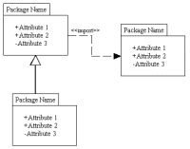
Diagramas UML (2)
Paquetes
Elemento de modelado que contiene otros elementos de modelado
como mecanismo de agrupación no tiene semántica definida
puede no tener representación en implementación (si tiene podría ser un directorio)
un paquete es dueño de sus elementos; un elemento pertenece a un solo paquete
el uso de paquetes fuerza a la modularidad
Diseño <number>

Slide 96
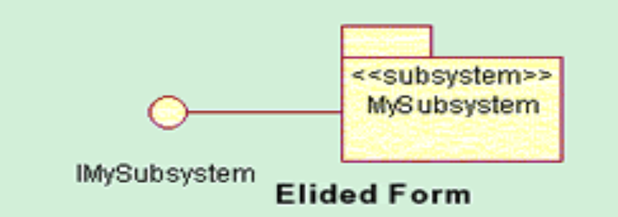
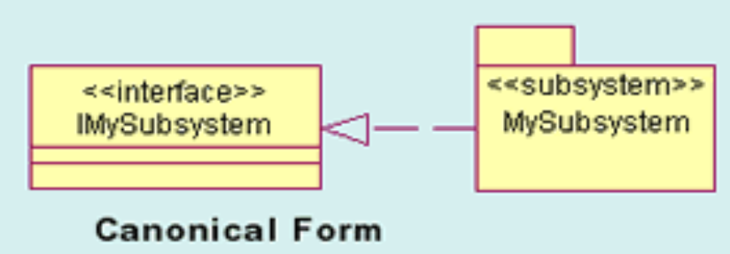
Diagramas UML (3)
Subsistemas
agrupación de elementos donde algunos constituyen la especificación del comportamiento ofrecido por otros elementos contenidos [Booch,1999]
elemento de modelado que tiene semántica package+clase que provee comportamiento
implementa una o más interfaces que definen el comportamiento del subsistema
un subsistema representa un componente en el diseño
el uso de subsistemas fuerza a la modularidad y encapsulación.
Diseño <number>

Slide 97
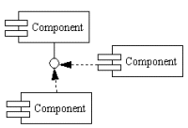
Diagramas UML (4)
Componentes
describe la organización de los componentes físicos del sistema
un componente es la realización física de una abstracción en el diseño
los componentes corresponden a implementación
ejemplos de componentes son:
  .exe, .dll, .java, .class
se pueden estereotipar como: <<source code>>, <<file>>, <<executable>>, entre otros.
Diseño <number>

Slide 98
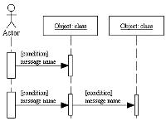
Diagramas UML (5)
De Interacción: Secuencia
sobre un conjunto de objetos y sus relaciones, muestra la interacción entre éstos incluyendo los mensajes que intercambian
el orden de los mensajes se muestra en relación al tiempo
cada objeto tiene una línea de vida sobre la cual se muestran los bloques de activación (tiempo que el objeto necesita para completar una tarea)
se pueden modelar mensajes sincrónicos y asincrónicos, loops, entre otros.
Diseño <number>

Slide 99
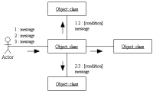
Diagramas UML (6)
De Interacción:Comunicación
sobre un conjunto de objetos y sus relaciones, muestra la interacción entre éstos incluyendo los mensajes que intercambian
el orden de los mensajes se muestra numerado
los mensajes se pueden anidar mostrando la anidación con la numeración, se pueden modelar loops.
las asociaciones son las existentes entre los objetos en el diagrama de clases.
Diseño <number>

Slide 100
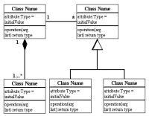
Diagramas UML (7)
Clases:
Muestra las clases en el sistema y como se relacionan
Información sobre atributos y tipos correspondientes, operaciones con paramétros y tipos correspondientes, multiplicidad de las asociaciones, agregación, composición, generalización.
Clases que pueden iniciar y controlar flujo de las actividades se recuadran en negritas (por ej. correspondiente a una clase de control para un CU)
Diseño <number>

Slide 101
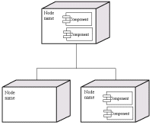
Diagramas UML (8)
Deployment o despliegue
muestra los recursos físicos de un sistema incluyendo componentes, nodos y conexiones
presenta la distribución de componentes de software en nodos donde ejecutan, y las asociaciones entre los nodos
asociaciones representan conexiones físicas entre nodos estereotipadas por protocolos de la comunicación, ej. TCP/IP, HTTP.
Diseño <number>

Slide 102
Patrones de Diseño
“ Un patrón es una solución a un problema en un contexto” (Christopher Alexander) => Reuso y Diseminación
Surgen en la arquitectura (de casas) y los principios se aplicaron exitosamente a OOP.
Nombre del patrón. Hace posible referirse a él.
El problema. Un patrón particular es aplicable a ciertos tipos de problemas. Un aspecto relevante de la definición de un patrón es la descripción de para qué tipos de problemas es útil.
La solución. Un patrón define una solución conceptual particular al problema.
Consecuencias. Las decisiones de implementación implican ciertos compromisos. Las consecuencias de esas decisiones y las fuerzas que están por detrás del patrón son aspectos esenciales de este.
Diseño <number>

Slide 103
Patrones de Diseño para Sistemas Interactivos
Mecanismos complicados de GUI
  Cambios y adaptaciones frecuentes
  Múltiples estándares de apariencia
Funcionalidad Compleja
  Usualmente permanece relativamente estable
El problema:
  mantener la funcionalidad del núcleo independiente de Interfaz de Usuario
Patrones:
  Model-View-Controller (MVC)
  Presentation-Abstraction-Control (PAC)
Diseño <number>

Slide 104
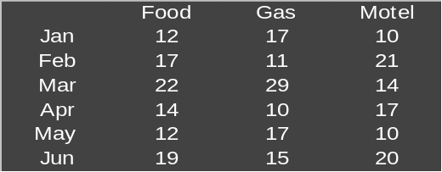
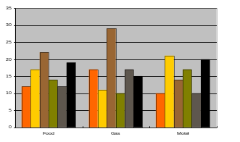
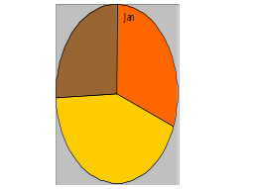
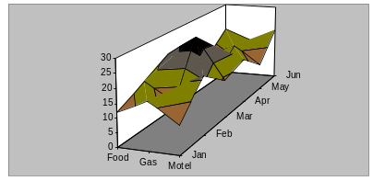
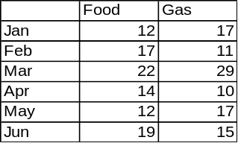
Model-View-Controller (MVC)
Model
  Núcleo de la Funcionalidad
View
  Desplegar la Información
Controller
  manejar la entrada de usuario
GUI
Datos del Núcleo
Ejemplo:
Diseño <number>

Slide 105
MVC - Fuerzas
La misma información se presenta distinto en diferentes ventanas
El despliegue y comportamiento de la aplicación debe reflejar inmediatamente las manipulaciones de los datos
Cambios a la IU debieran ser fáciles y posibles en tiempo de ejecución
Soportar distintos estándares de apariencia o portar la IU no debiera afectar el núcleo de la aplicación
Diseño <number>

Slide 106
MVC - Clases (1)
Clase: Model
Responsabilidad:
Proporciona el núcleo de funcionalidad de la aplicación
Registra los View y Controller dependientes
Notifica a los componentes dependientes acerca de cambios en los datos
Colaboradores:
View
Controller
  Encapsula los datos, proporciona métodos de acceso para las vistas
  “Controllers” invocan los métodos exportados para el procesamiento de la aplicación
  El patrón “Observer” se puede usar para propagar los cambios
Diseño <number>

Slide 107
MVC - Clases (2)
Clase: View
Responsabilidad:
Crea e inicializa su Controller asociado
Obtiene datos de Model
Despliega información al usuario
Implementa el procedimiento update
Colaboradores:
Controller
Model
  Cada View crea un Controller adecuado (uno a uno)
  Ofrece interfaces que habilitan a Controller para algunas manipulaciones de despliegue que no afectan el modelo (p.e. scroll)
Diseño <number>

Slide 108
MVC - Clases (3)
Clase: Controller
Responsabilidad:
Acepta entradas del usuario como eventos
Traduce eventos en solicitudes de servicio para Model o View
Si se precisa, implementa el procedimiento update
Colaboradores:
View
Model
  EL procedimiento update se implementa en caso de que el comportamiento de Controller depende del estado de Model (p.e. un cambio del modelo habilita o deshabilita un menú)
Diseño <number>

Slide 109
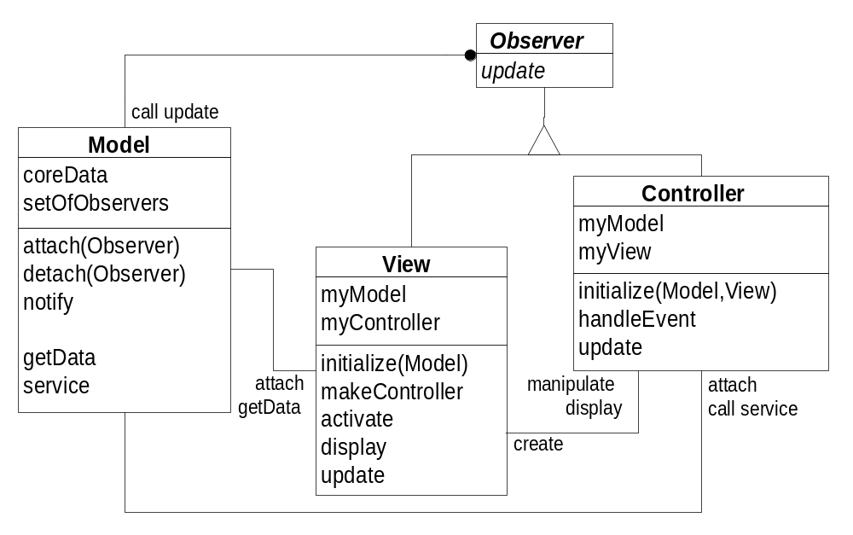
Diagrama de Clases
Curso 2007
Ingeniería de Software
Diseño <number>

Slide 110
Distintas opciones Cliente/Servidor
Cliente
Int.
Usuario
Int.
Usuario
Int.
Usuario
Int.
Usuario
Int.
Usuario
Lógica
Aplic.
Lógica
Aplic.
Lógica
Aplic.
Int.
Usuario
Servidor
DBMS
Lógica
Aplic.
Lógica
Aplic.
Lógica
Aplic.
DBMS
DBMS
DBMS
DBMS
DBMS
Interfaz distribuida
Aplic. Remota
Aplic. distribuida
DBMS Remoto
DBMS distribuido
Diseño <number>

Slide 111
Patrones para Distribución
Además, se pueden tener otros niveles...
  ¿cuál es el costo de cambiar la forma de distribución?
  ¿cómo incide en el esfuerzo de desarrollo la comunicación entre los componentes?
Problema:
  Componentes remotos debieran aparecer como locales
  Cliente y Servidores no debieran preocuparse de la comunicación
Diseño <number>

Slide 112
Proxy
Solución:
  Un sustituto del servicio que permite el acceso local
No es directamente accesible al Cliente
Servicio Abstracto
Cliente
servicio
Proxy representa al Servicio y asegura el acceso a él (misma interfaz)
Proxy
Servicio
1
1
servicio
servicio
Diseño <number>

Slide 113
Proxy – diagrama de secuencia
Cliente
Proxy
Servicio
servicio
Pre-proceso y asignación
servicio
Post-proceso y devolución
Diseño <number>

Slide 114
¿Cuántos proxys precisamos?
Problema:
  Muchos servicios pueden ser remotos
  Las ubicaciones de estos pueden cambiar
  Se deben poder agregar, cambiar y suprimir servicios dinámicamente
  Los detalles debieran quedar ocultos para el desarrollador
Diseño <number>

Slide 115
Broker
Solución:
  Un intermediario entre proxys cliente y servidor
Proxy-Cliente
mensajes
Broker
mensajes
Proxy-Servidor
Servicio_p
llama
llama
Servicio Abstracto
Servidor
Call_servicio_p
Servicio_i
Diseño <number>

Slide 116
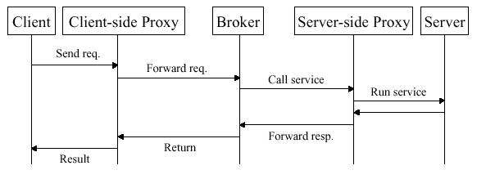
Broker - diagrama de secuencia
Diseño <number>

Slide 117
Marcos de trabajo (Frameworks) (1)
Aplicación reusable, semi-completa que puede ser especializada
  Proporciona un esqueleto extensible
  Soporta reuso del diseño y del código
Gran parte del esfuerzo y costo proviene de:
  Redescubrir y reinventar el diseño de clases básicas y de sus interacciones
Clases de frameworks:
  infraestructura de sistemas (ej. interfaces usuario Struts)
  integración de middleware (ej. Corba, Com)
  aplicaciones empresariales (ej. sists. Financieros)
Diseño <number>

Slide 118
Marcos de trabajo (Frameworks) (2)
Diferencias con otras bibliotecas de clases:
  Principio de “inversión del control”
  Basado en el patrón de diseño “template method
  Captura las interacciones entre objetos en un “template method”, postergando algunos pasos (“hook methods”)
  Especificando los “hook methods” los desarrolladores pueden ajustar las interacciones provistas por el framework
  Son los “template methods” los que invocan a los “hook methods” => inversión del control
Diseño <number>

Slide 119
Marcos de trabajo (Frameworks) (3)
Reescribiendo los “hook methods”el desarrollador inserta la personalización
aplicación
Framework invoca “hook methods” como parte de su interacción
biblioteca
Framework
El desarrollador implementa las clases del núcleo y sus interacciones reusando funcionalidad ya existente
aplicación
biblioteca
Conjunto de clases con funcionalidad preexistente
Biblioteca de Clases
Diseño <number>

Slide 120
Marcos de trabajo (Frameworks) (4)
Problemas:
  No existe metodología:
    cómo desarrollarlos
    Cómo usarlos
  Curva de aprendizaje
    En general lleva mucho tiempo y esfuerzo aprender a utilizar un marco de forma eficiente. Cuanto más complejo el marco, mayor es la curva de aprendizaje
Diseño <number>

Slide 121
Desarrollo basado en componentes (1)
Surgimiento a fines de los ’90, originado por el no cumplimiento de las expectativas de reutilización que había prometido el desarrollo OO, debido a:
  Clases demasiado detalladas, específicas y ligadas a las aplicaciones
  Muchas veces hacía necesario disponer del código fuente => dificultades en comercialización
Visión de componente: proveedor de servicios
  Entidad ejecutable e independiente
  Publica interfaz de servicios suministrados y las interacciones son a través de ésta
  Generalmente también define interfaz de servicios que debe proveer el sistema que lo utiliza
Diseño <number>

Slide 122
Desarrollo basado en componentes (2)
Distintos niveles de abstracción (Meyer ’99)
  Funcional: implementa una sola función (ej.matematica)
  Agrupamiento casual: colección de entidades relacionadas débilmente (ej. declaraciones de datos, funciones)
  Abstracciones de datos: abstracción o clase de datos en OO (crear, modificar, acceder)
  Abstracciones de clúster: grupo de clases relacionadas que trabajan conjuntamente (también marcos de trabajo o frameworks)
  Abstracciones de sistemas: sistema autocontenido (también COTS)
Diseño <number>

Slide 123
4. Características de un buen Diseño
Independencia de Componentes
Tratamiento de Anomalías
Prevención de Fallas
Diseño <number>

Slide 124
Independencia de componentes
Cuanto mayor es la independencia, más fácil es:
  La comprensión
  Mejorar, extender, adaptar, corregir
  Mantenimiento
Medida de independencia (Myers, Constantine)
  Cohesión: medida de cuán focalizado está el módulo en una cosa
  Acoplamiento: medida de cuán conectado está el módulo con otros y con el ambiente
Se busca alta cohesión y bajo acoplamiento
Diseño <number>

Slide 125
Identificación y Tratamiento de Anomalías
Diseño defensivo
  tratando de anticipar situaciones que podrían llevar a problemas en el sistema
Anomalías incluyen:
  imposibilidad de brindar un servicio
  proporcionar un servicio o datos incorrectos
  corrupción de datos
Tratamiento:
  Reintentar: restaurar e intentar nuevamente con estrategia distinta
  Corregir: restaurar, corregir algo e intentar de nuevo con misma estrategia
  Informar: de la imposibilidad a alguien, restaurar pero no intentar nuevamente
Diseño <number>

Slide 126
Prevención de Faltas y Tolerancia a Faltas
Tratar de anticipar faltas y manejarlas de forma de minimizar los efectos negativos y maximizar la seguridad
Falta: el error cometido por una persona se traduce en una falta en un producto de software (o productos)
Falla: desvío del sistema del comportamiento requerido
No toda falta produce una falla, las condiciones para que una falta resulte en falla pueden no producirse nunca
Prevenir o tolerar faltas para evitar fallas, construyendo el sistema para que reaccione de manera aceptable
Diseño <number>

Slide 127
Técnicas para evitar fallas (1)
Detección activa de faltas (antes de ser falla)
  Periódicamente verificar síntomas de faltas, anticipar si van a ocurrir:
    control de totales, dígitos verificadores (redundancia)
  Sospecha mutua: cada componente verifica sus entradas, supone que los demás tienen defectos
  Procesos independientes sincronizados: arquitectura especial, realizan en paralelo el mismo trabajo y comparan resultados continuamente
  Ejecutar n versiones distintas del programa:
    diseño y construcción independiente
    con mecanismos de votación para decidir acción siguiente
Diseño <number>

Slide 128
Técnicas para evitar fallas (2)
Respuesta a la Falta Detectada:
  Dependiendo de la criticidad del sistema, falta, requerimientos de disponibilidad, mantenibilidad, se puede:
    Detener el sistema (más fácil determinar causa)
    Registrar y continuar a partir de un estado seguro
  reparar el daño causado por la falta
  cambiar el sistema para eliminar la falta
Tolerancia a Faltas:
  aislamiento del daño causado por la falta
  prevenir que la falta se convierta en falla
  basada en la predicción de las ubicaciones de las faltas y definición de caminos alternativos de operación
Diseño <number>

Slide 129
5. Documentando el Diseño
Un producto importante del proceso de Diseño es un conjunto de documentos que describen el sistema a construir.
Referencia Cruzada a los Requerimientos
Es la solución del problema
Diseño <number>

